Slide 1
MOVIE FIND
조원 : 임정훈, 조용현, 곽우영, 전형진

Slide 2
목차
출처
일정
벤치마킹
실행

Slide 3
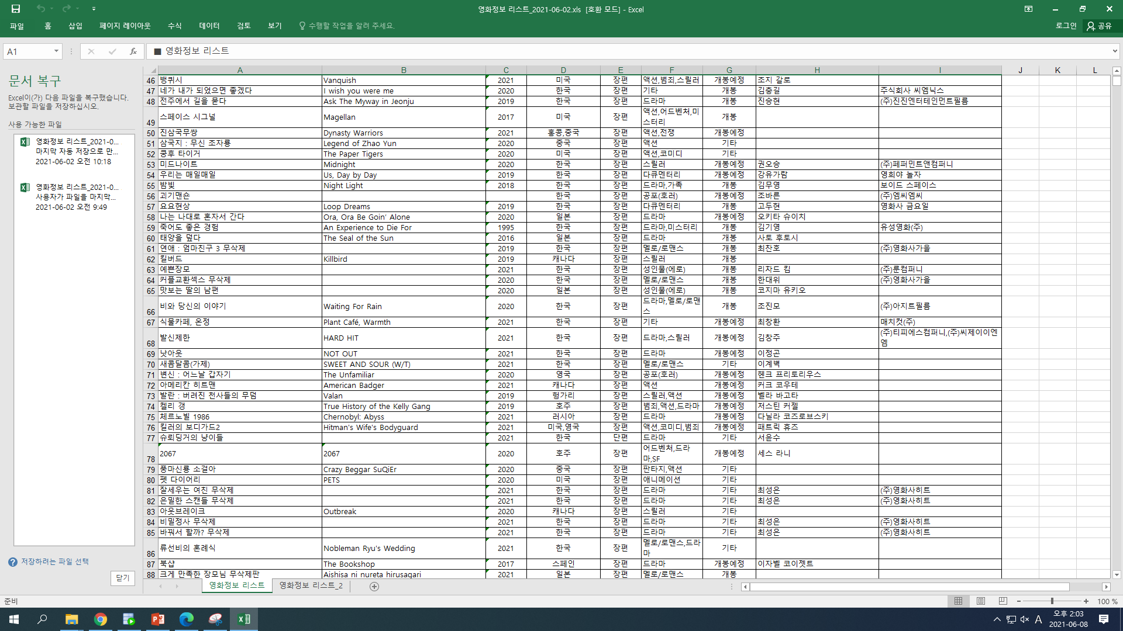

Slide 4
Weekly Planner
 | 수요일 | 목요일 | 금요일 | 토요일 | 일요일 | 월요일 | 화요일
09:00 - 09:50 | 주제 | 회원가입 | 조건검색 | ✔ Free time | ✔ Free time | 영화검색 | 오류수정
10:00 - 10:50 | 주제 | 회원가입 | 조건검색 | ✔ Free time | ✔ Free time | 영화검색 | 오류수정
11:00 - 11:50 | 로그인 | 회원가입 | 조건검색 | ✔ Free time | ✔ Free time | 별점주기 | PPT
12:00 - 12:50 | 로그인 | 회원가입 | 조건검색 | ✔ Free time | ✔ Free time | 별점주기 | PPT
12:00 - 13:50 | LUNCH | LUNCH | LUNCH | ✔ Free time | ✔ Free time | LUNCH | LUNCH
13:50 - 14:40 | 로그인 | 회원가입 | 제목검색 | ✔ Free time | ✔ Free time | 내정보 | Task
14:50- 15:50 | 로그인 | 조건검색 | 제목검색 | ✔ Free time | ✔ Free time | 내정보 | Task
15:50 - 16:40 | 로그인 | 조건검색 | 제목검색 | ✔ Free time | ✔ Free time | 내정보 | Task

Slide 5
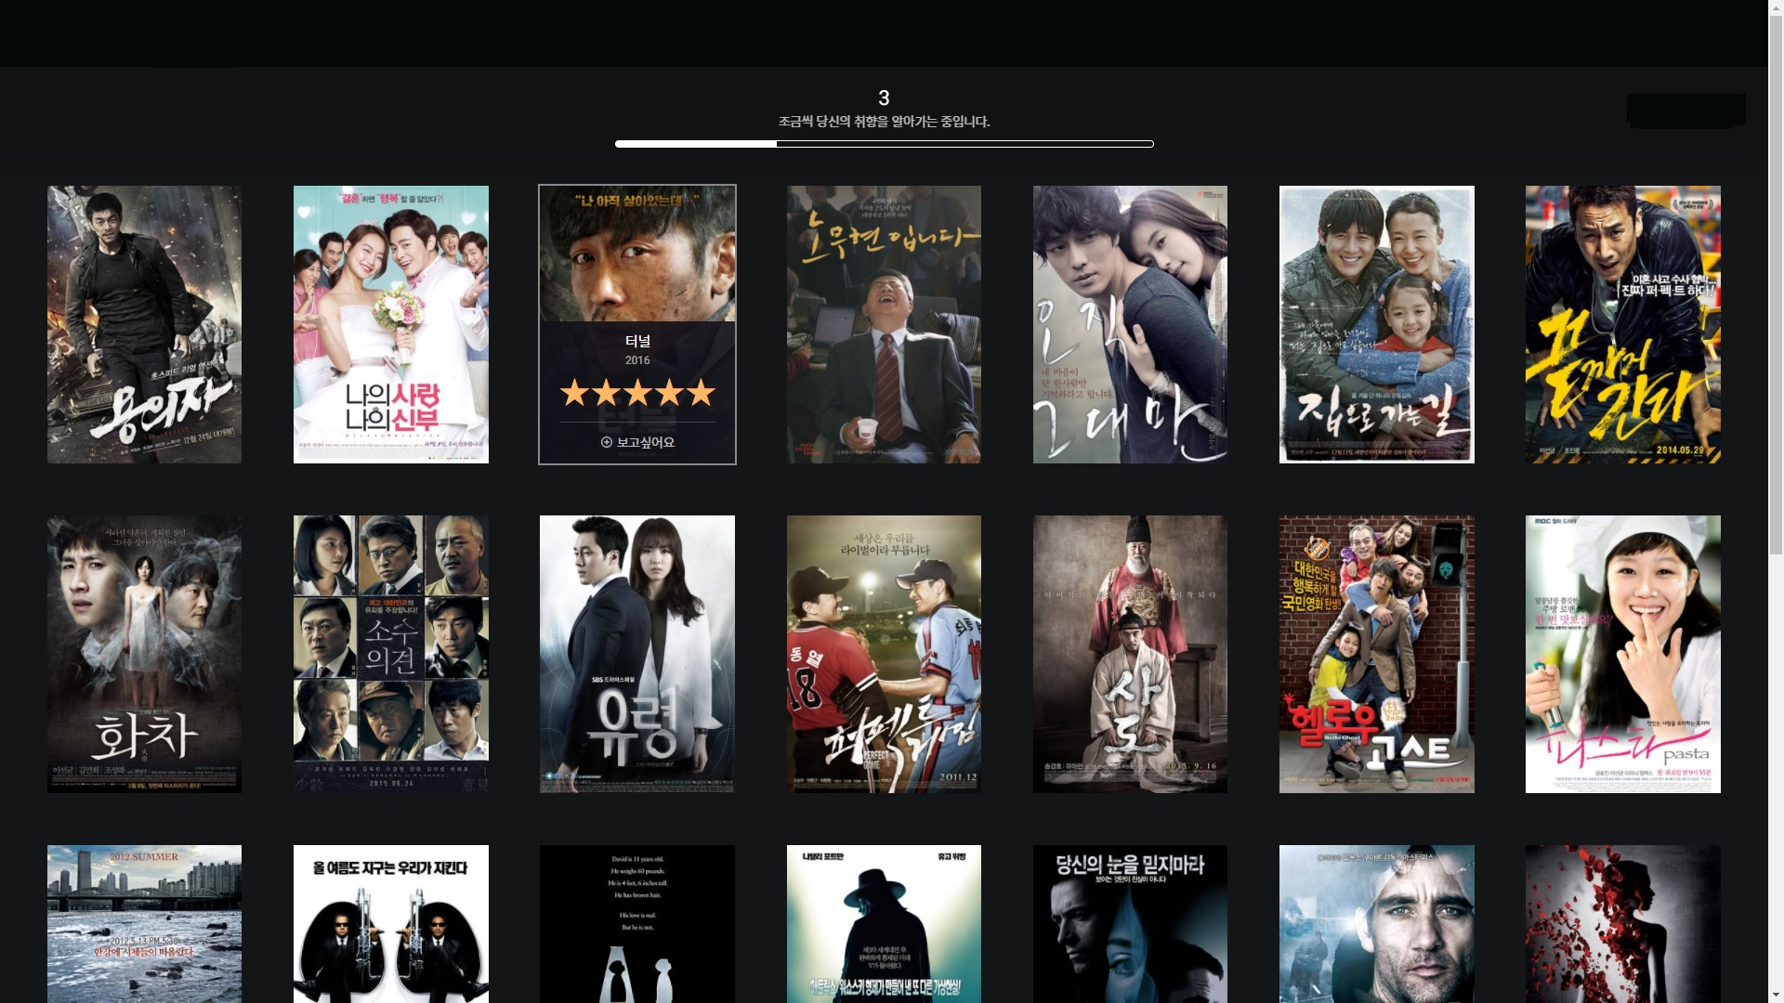
benchmarking

Slide 6

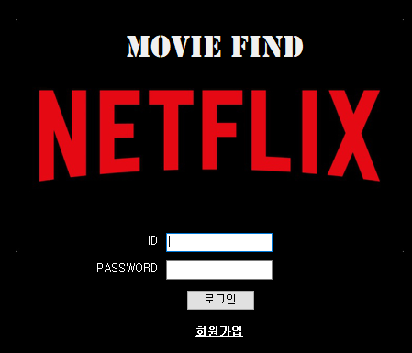


Slide 7
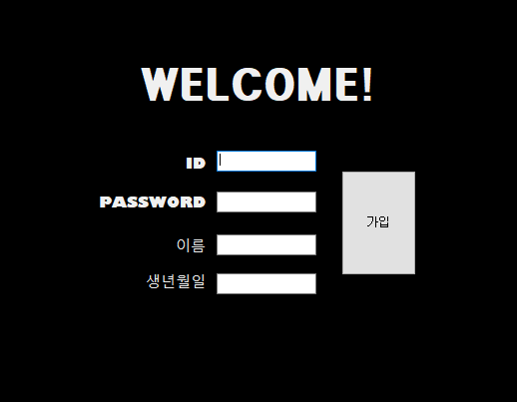

Slide 8
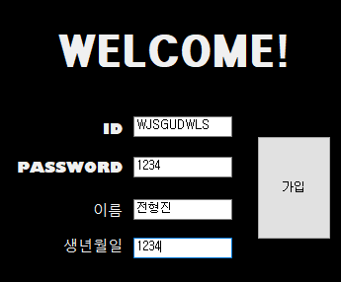

Slide 9
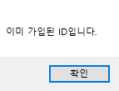

Slide 10
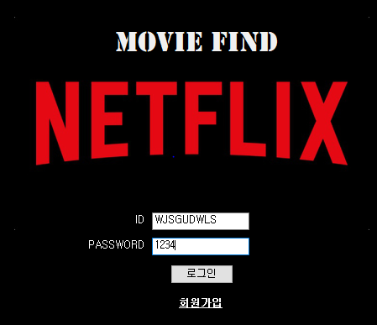

Slide 11
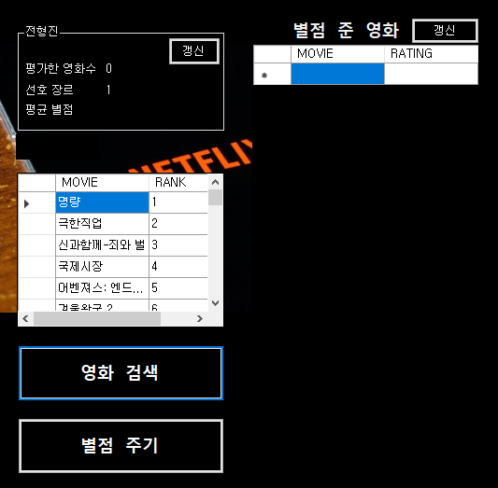

Slide 12
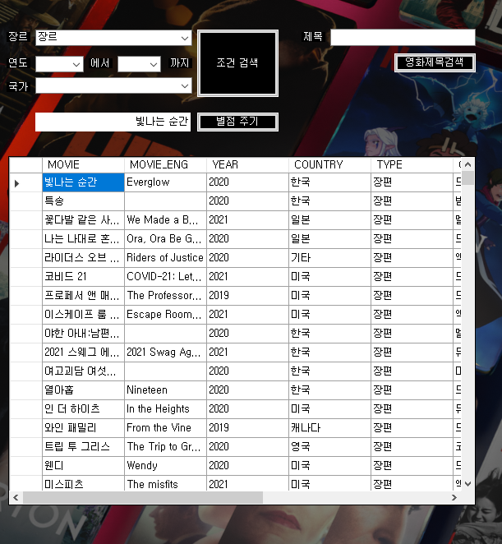
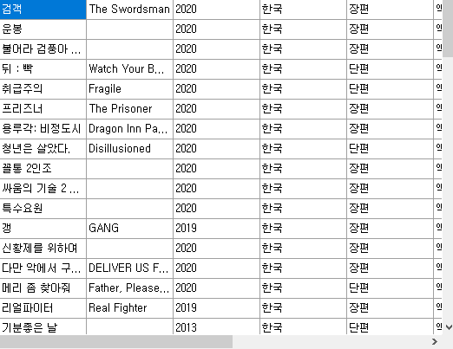

Slide 13
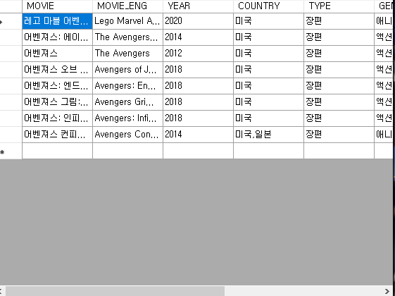

Slide 14
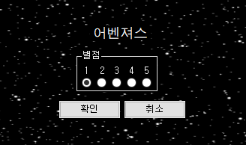

Slide 15
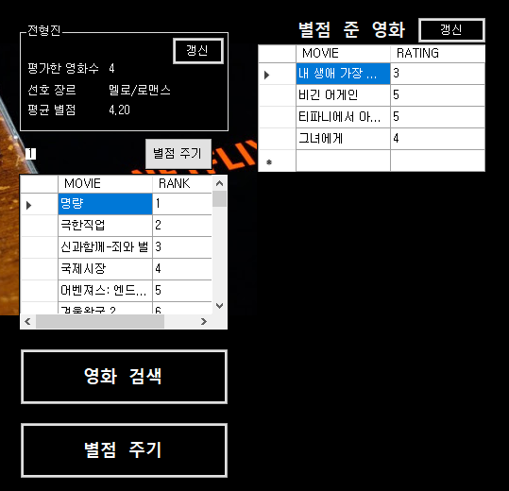
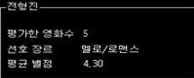

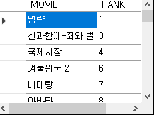

Slide 16
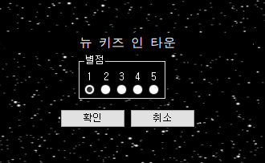

Slide 17
THANK YOU

